Slide 1


2022
王者
系统
王者系统App使用流程
Notes:
亮亮图文旗舰店https://liangliangtuwen.tmall.com

Slide 2
一、绑定推荐关系
二、设置登录密码
三、商品购买
目录
四、组团抽奖
CONTENTS
五、任务大厅
六、申请提现
七、我的市场
八、会员升级

Slide 3
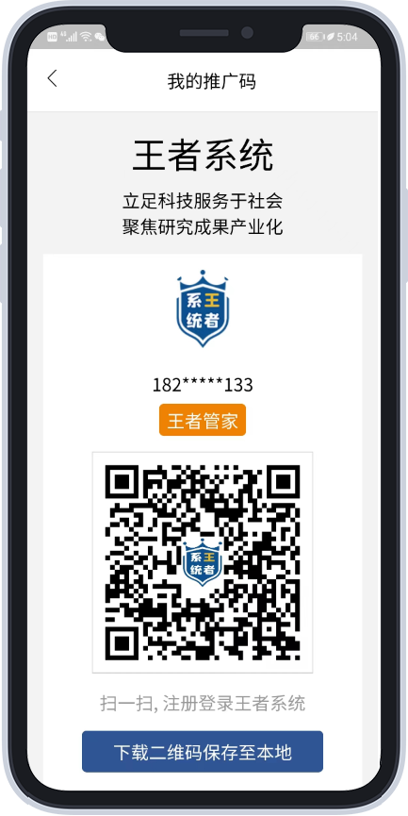
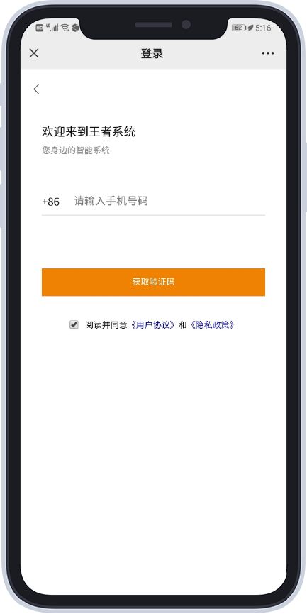
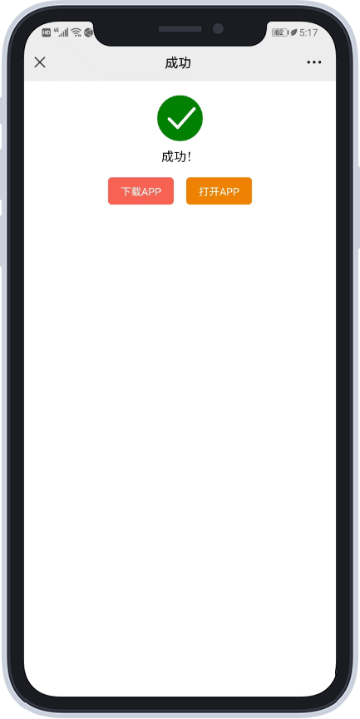
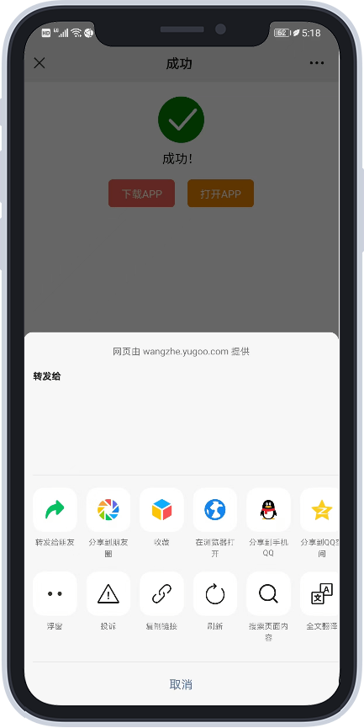
绑定推荐关系
第一步
打开微信，浏览器扫一扫
扫描推荐人二维码
第二步
输入手机号码，获取验证码
注册王者系统，注册成功
绑定推荐关系
第三步
浏览器扫描直接下载app
下载成后点击打开app
微信扫描点击顶部 ···
第四步
选择在浏览器中打开
点击下载app
*

Slide 4
绑定推荐关系
第五步
浏览器打开后
点击下载app
第六步
下载app后
点击打开app
*

Slide 5
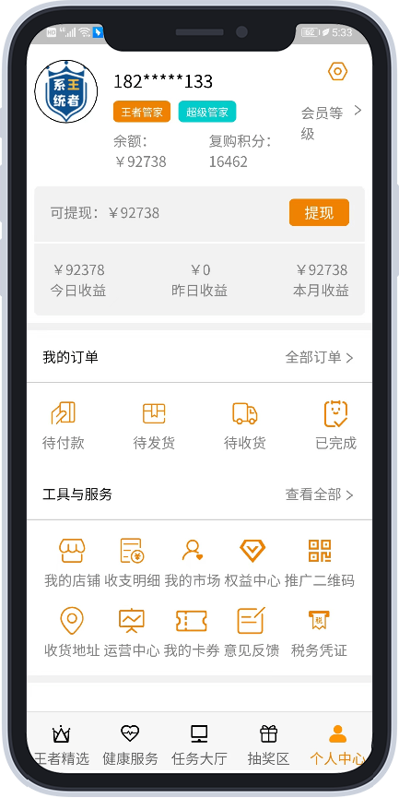
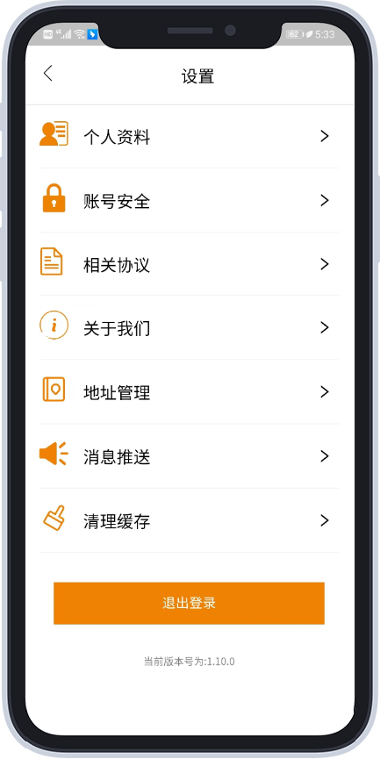
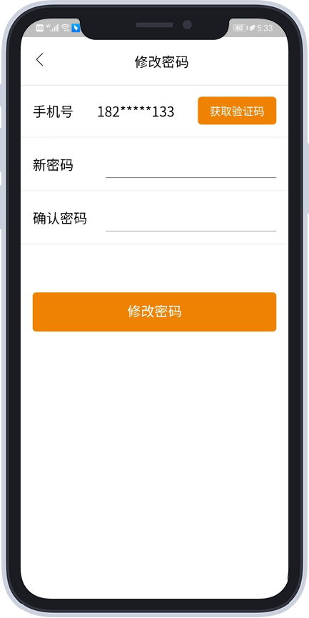

设置登录密码
第一步
验证码登录app后
点击个人中心，顶部设置图标
第二步
点击账号安全信息区域
第三步
点击获取验证码
设置登录密码 后点击立即修改密码
*

Slide 6
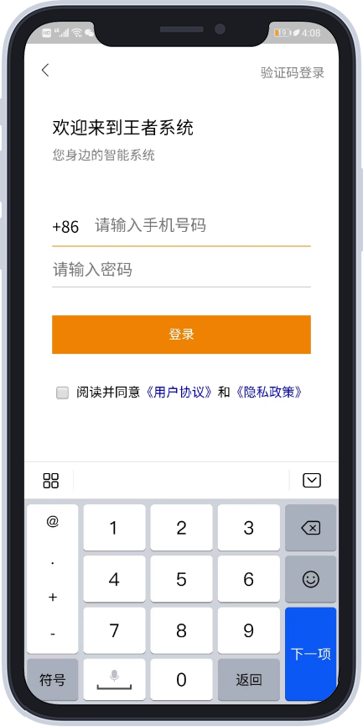
设置登录密码
第四步
输入验证码
登录密码后
点击修改密码
第五步
下次登录时，即可使用密码登录
*

Slide 7
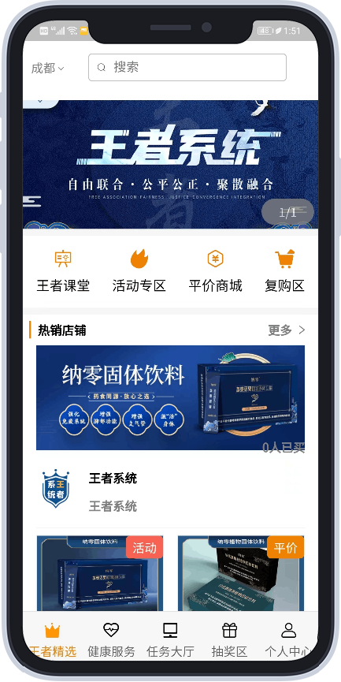
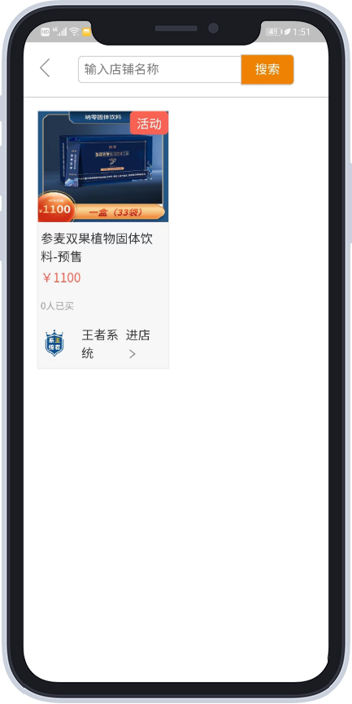
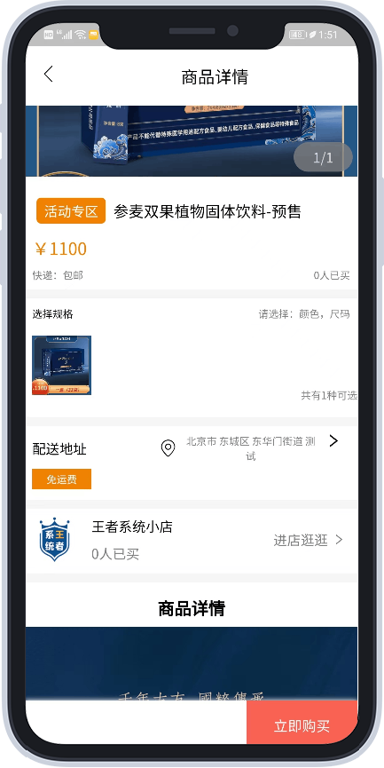
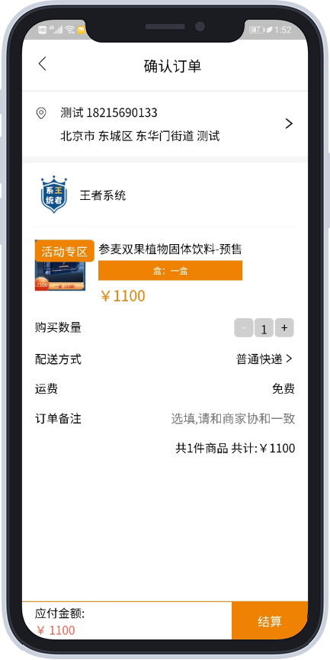
商品购买
第一步
选择王者精选
平价商城购买赠送三倍积分
复购区积分+现金优化购买
第二步
选择活动专区购买商品
首单下单后赠送复购积分
1件商品赠送一张抽奖券
第三步
商品详情点击立即购买
选择商品规格
第四步
输入收货地址商品数量
点击结算根据自身情况
选择结算方式
*

Slide 8
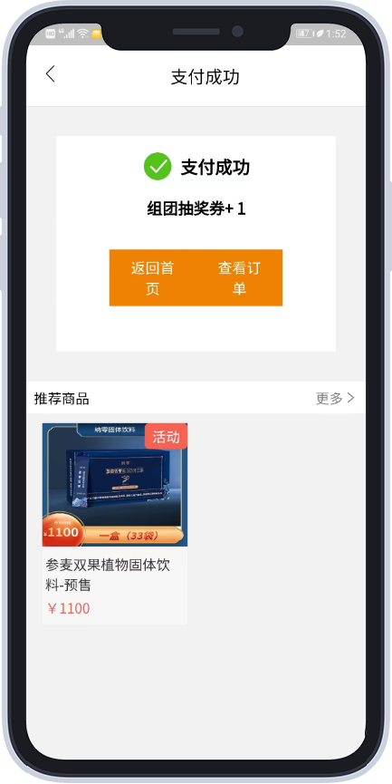
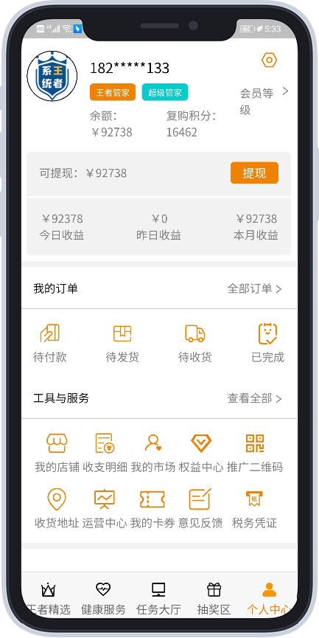
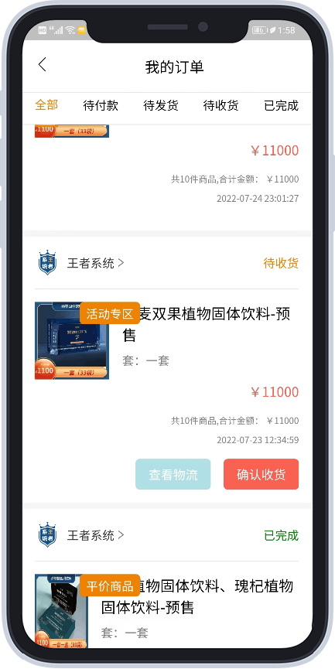
商品购买
第五步
购买活动商品成功后
可查看获得的抽奖券张数
点击返回app首页/查看订单
第六步
可在个人中心查看
活动专区首单赠送的复购积分
我的卡券查看抽奖券张数
第七步
我的订单页面查看订单状态确认收货
平价商城/复购区购买商品成功
确认收货后才发放直推间推奖励
*

Slide 9
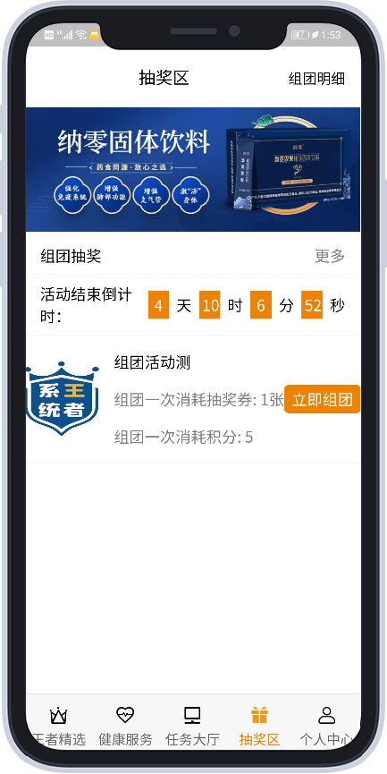
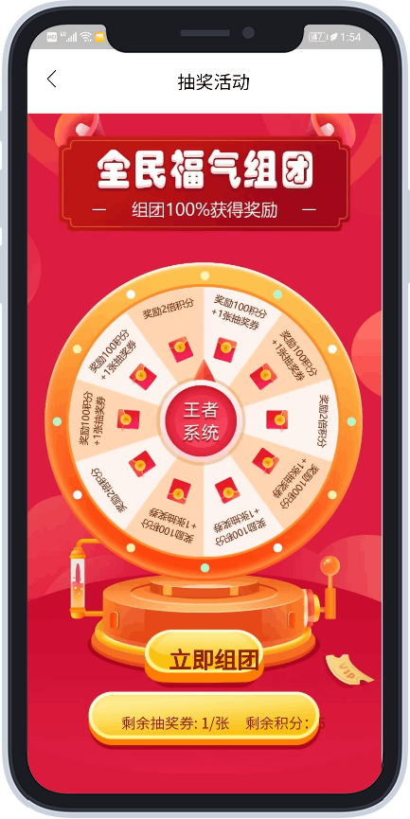
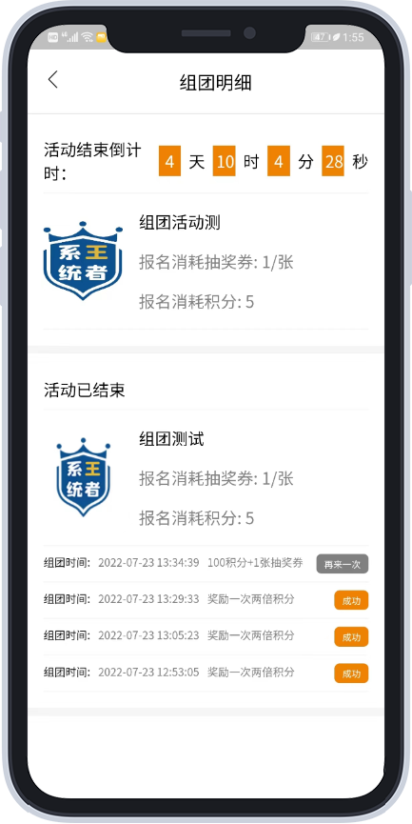
组团抽奖
第一步
点击抽奖区立即组团
点击组团明细可查看
组团中奖奖励记录
第二步
点击立即组团
可查看剩余抽奖券，抽奖积分
第三步
报名组团后
返回抽奖区点击组团明细
第四步
可查看中奖明细，开奖时间
中奖记录，奖励时间
*

Slide 10
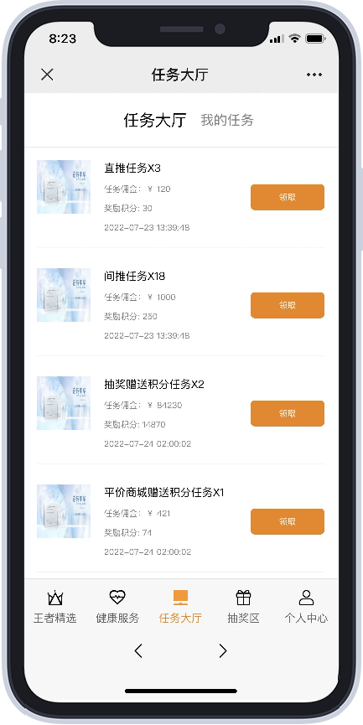
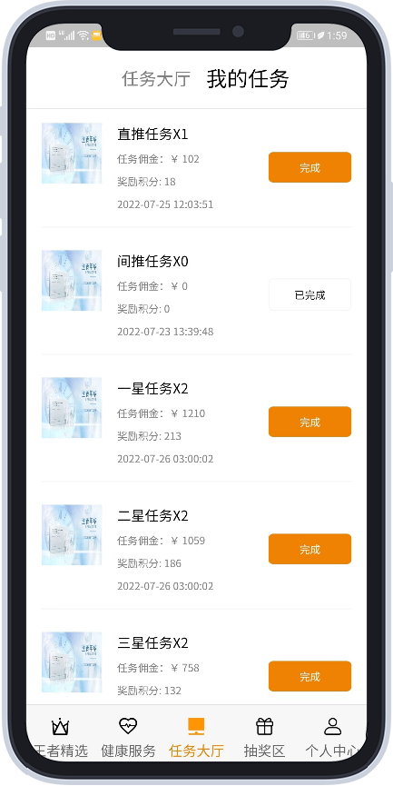
任务大厅赚钱佣金
第一步
任务大厅领取任务
可查看每条任务的任务佣金
以及奖励积分，点击查看单个任务
第二步
领取任务后，
点击顶部我的任务
第三步
完成任务后，可在个人中心查看
账户余额，积分余额
第四步
查看账户的提现余额
复购积分余额
*

Slide 11
任务大厅任务分配
任务发放
一星任务，二星任务，三星任务，四星任务，五行任务，王者任务，运营中心任务，超级管家任务，积分赠送任务
通过结算周期内，对应会员等级，赠送积分额度，系统自动发放
直推任务，间退任务
推荐用户购平价商城，复购区商品后，直推用户，间推用户获得对应推荐任务
推荐用户抽奖区，组团成功开奖后，直推用户，间推用户获得对应推荐任务
*

Slide 12
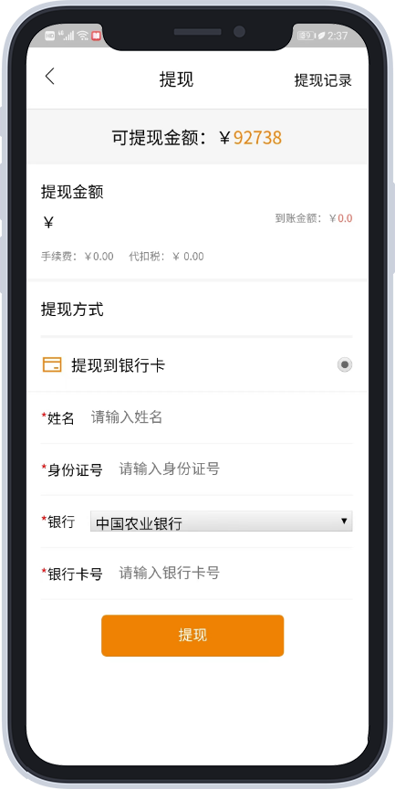
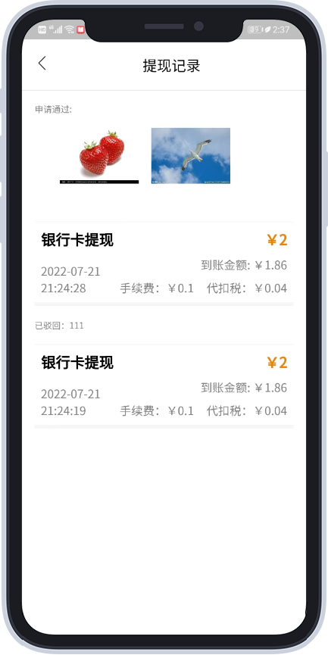
申请提现
第一步
个人中点击体现按钮
第二步
可提现金额，输入提现卡号资料
点击提现按钮立即提现
第三步
点击提现记录
第四步
查看提现申请进度，后台申请情况
转款后可点击图片查看截图
*

Slide 13
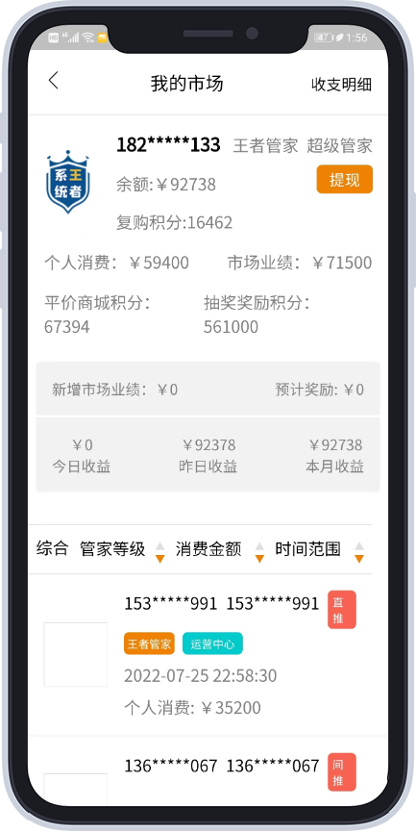
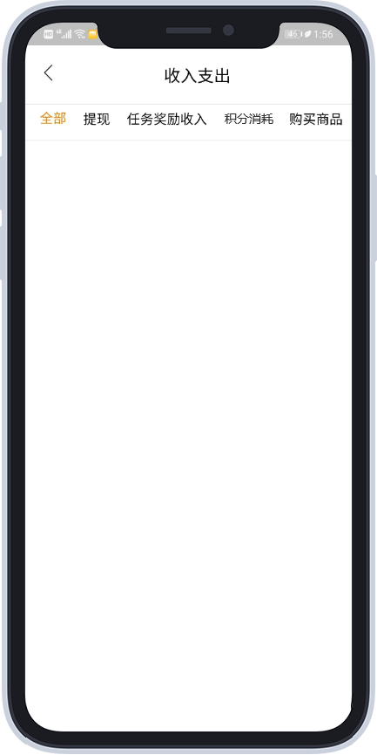
我的市场
第一步
个人中点击 我的市场
第二步
查看个人、团队消费金额
平价商城积分，抽奖中奖积分
点击收支明细查看收支记录
第三步
查看收支明细
*

Slide 14
会员升级
一星管家
（自动升级）
直推人数（5）
个人消费（1.1万） 团队业绩（ 20万）
运营中心
（提交申请）
个人消费（3.3万） 团队业绩（ 20万）
办公室信息审核：面积，营业执照，租房合同，办公室照片
二星管家
（自动升级）
直推人数（10）
个人消费（2.2万） 团队业绩（60万）
超级管家
（自动升级）
直推人数（20）
下属运营中心数（10） 团队业绩（200万）
三星管家
（自动升级）
直推人数（15）
个人消费（3.3万） 团队业绩（ 120万）
四星管家
（自动升级）
直推人数（15）
个人消费（5.5万） 团队业绩（ 260万）
五星管家
（自动升级）
直推人数（20）
个人消费（11万） 团队业绩（ 480万）
王者管家
（自动升级）
直推人数（20）
个人消费（33万） 团队业绩（ 800万）

Slide 15
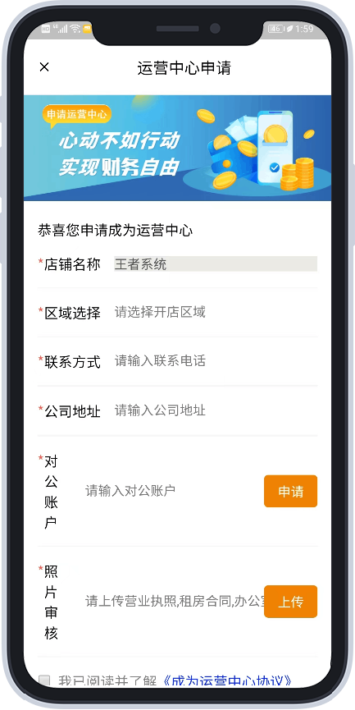
申请运营中心
第一步
满足升级运营中条件后
点击工具服务当中的运营中心
按钮
第二步
提交相关申请运营中心资料
后台审核通过后及成为运营中心
*

Slide 16
四川用尔商务服务有限公司
感谢您的观看！
王者
系统
Notes:
亮亮图文旗舰店https://liangliangtuwen.tmall.com

